Slide 1


鸣
权限管理系统
雪
红星科技
杨雷刚

Slide 2

目
录
背 景
技 术
模 块
心 得
环 境

Slide 3


背 景
为了对系统权限进行管理和验证。本系统目前只支持做三级权限，权限控制到按钮级别。
互联网+
万众创新
信息时代

Slide 4
技 术
ssm
java
(spring/spring mvc/mybatis)
servlet/ajax/filter/json/zTree
jsp
db/MD5/xml/Bootstrap
html/css/js/el/jstl/jQuery
文件导出 …

Slide 5

环 境
JDK 1.8
Windows10-64
eclipse 4.9-2018.09
Tomcat 8.0
My_sql 5.7

Slide 6
登 录
用 户 管 理
用 户 列 表
导
出
数
据
添
加
用
户
查
询
用
户
删
除
用
户
修
改
用
户
模 块
权限管理
角 色 管 理
用户组管理
权限树
角 色 列 表
用户组列表
禁
用
启
用
重
置
密
码
分
配
角
色
修
改
权
限
禁
用
启
用
添
加
权
限
删
除
权
限
修
改
权
限
添
加
角
色
查
询
角
色
修
改
角
色
删
除
角
色
禁
用
启
用
修
改
权
限
分
配
角
色
用
户
组

Slide 7
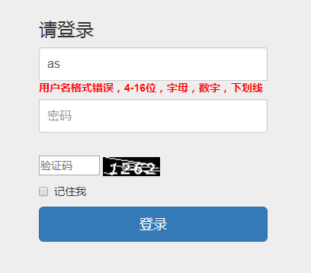
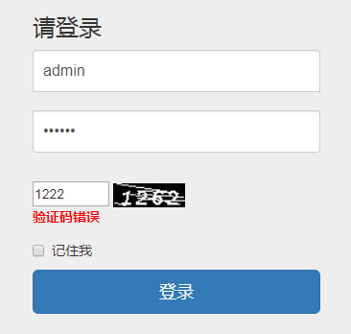
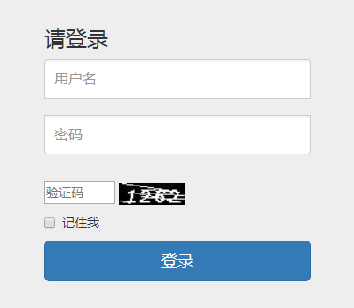
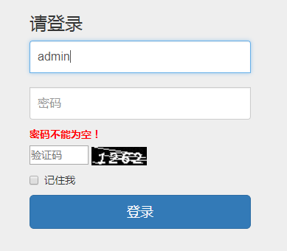
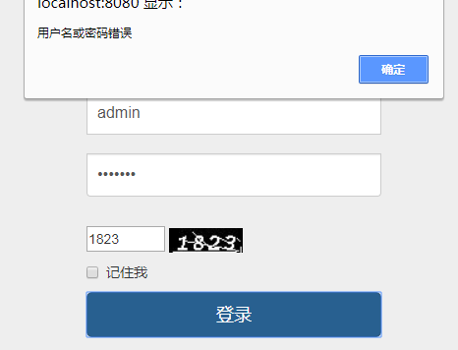
登 录

Slide 8
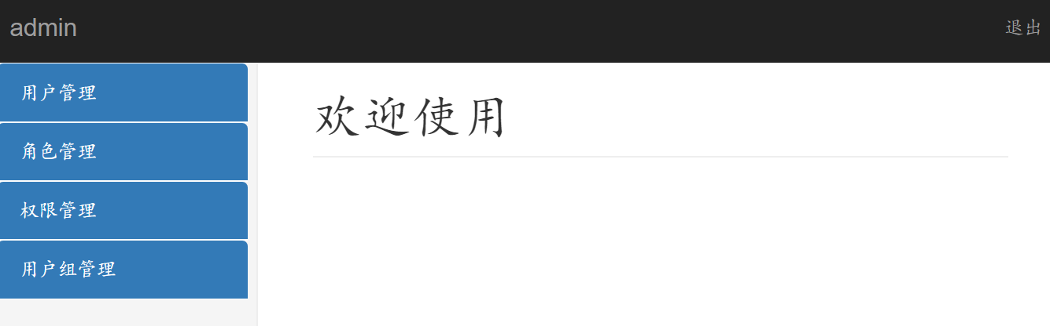
首 页

Slide 9
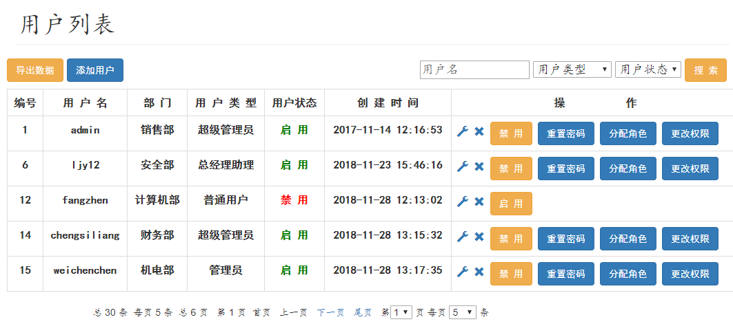

Slide 10
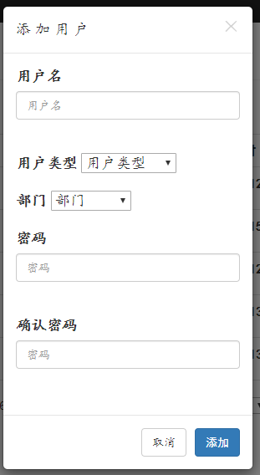
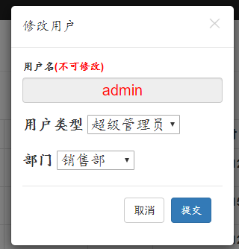

Slide 11
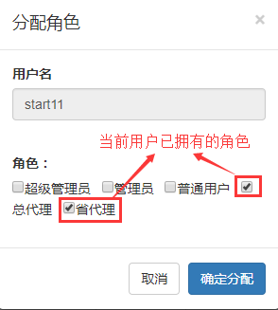
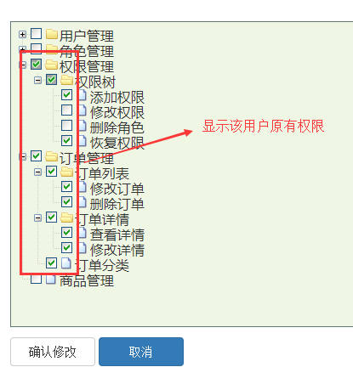
修改权限

Slide 12
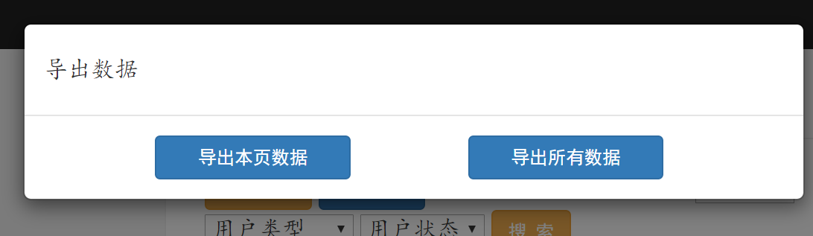
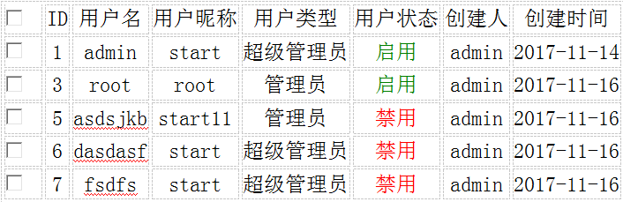

Slide 13
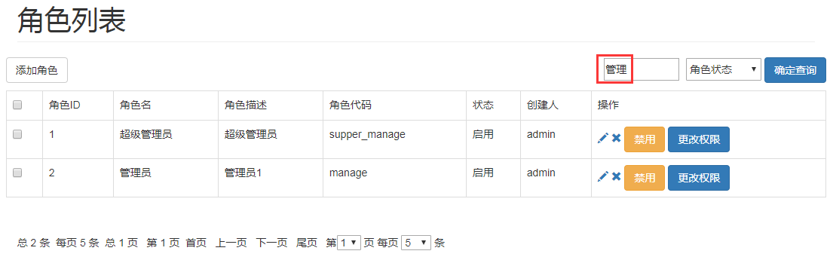

Slide 14
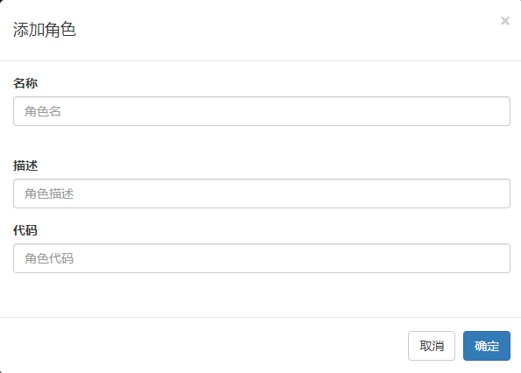
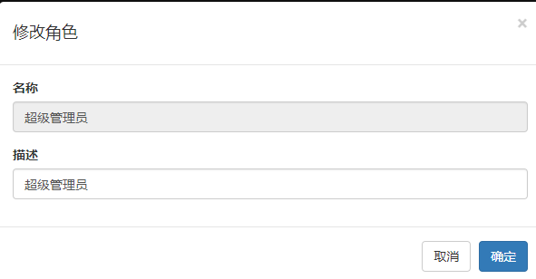

Slide 15
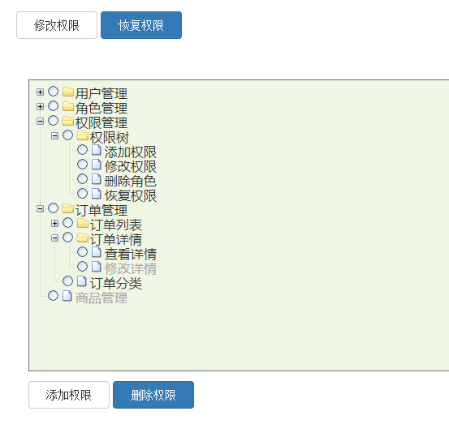
权限树

Slide 16
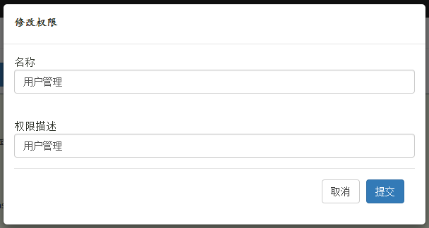

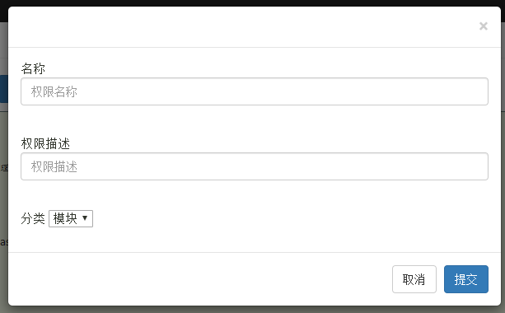
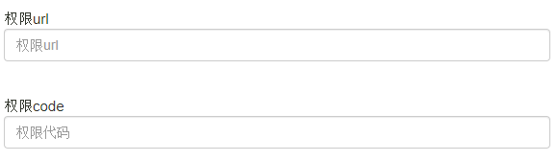
修改/添加权限

Slide 17
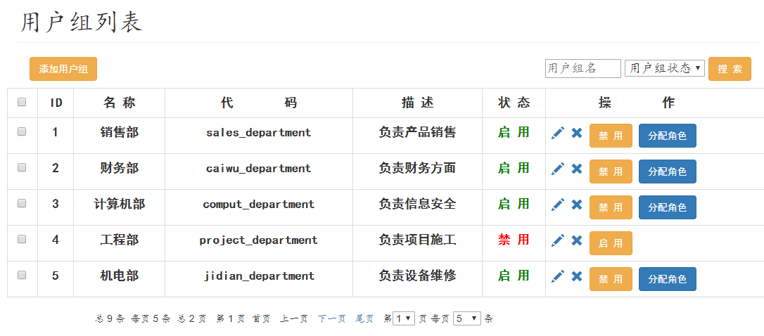

Slide 18
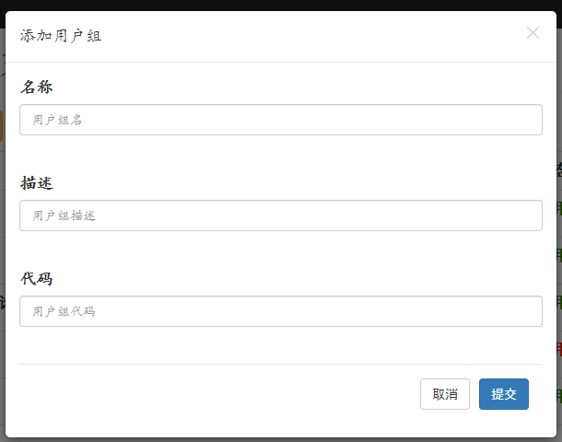
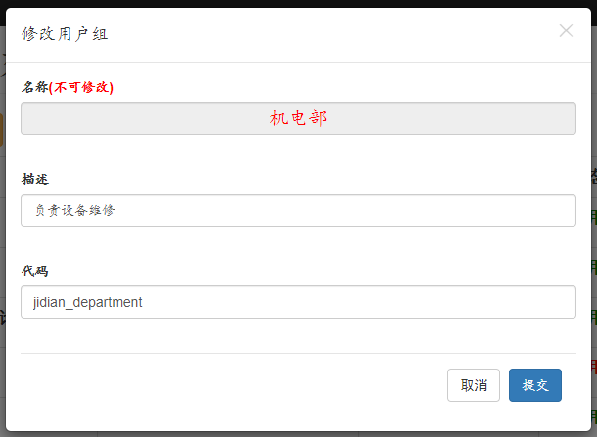

Slide 19
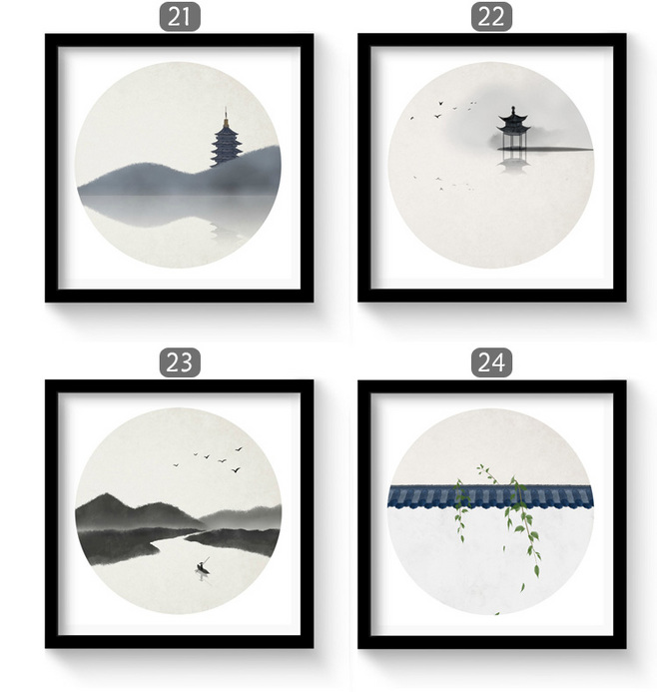
心 得
同异步请求
逻辑性,条理化
命名规范(见名知意,驼峰写法)

Slide 20
谢
谢
观
赏
杨雷刚

Slide 22
广 告 集 装 箱 出 品
广 告 集 装 箱 出 品
广 告 集 装 箱 出 品
新年都未有芳华，
二月初惊见草芽。
白雪却嫌春色晚，
故穿庭树作飞花。
两个黄鹂鸣翠柳，
一行白鹭上青天。
窗含西岭千秋雪，
门泊东吴万里船。
北风吹雪四更初，
嘉瑞天教及岁除。
半盏屠苏犹未举，
灯前小草写桃符。

Slide 23

北风吹雪四更初，嘉瑞天教及岁除。半盏屠苏犹未举，灯前小草写桃符。
两个黄鹂鸣翠柳，一行白鹭上青天。窗含西岭千秋雪，门泊东吴万里船。
广 告 集 装 箱 出 品
新年都未有芳华，二月初惊见草芽。
白雪却嫌春色晚，故穿庭树作飞花。
长安大雪天，鸟雀难相觅。其中豪贵家，
捣椒泥四壁。
到处爇红炉，周回下罗幂。暖手调金丝，
蘸甲斟琼液。
醉唱玉尘飞，困融香汗滴。岂知饥寒人，
手脚生皴劈。

Slide 24

广 告 集 装 箱 出 品
新年都未有芳华，二月初惊见草芽。
白雪却嫌春色晚，故穿庭树作飞花。
广 告 集 装 箱 出 品
新年都未有芳华，二月初惊见草芽。
白雪却嫌春色晚，故穿庭树作飞花。
广 告 集 装 箱 出 品
新年都未有芳华，二月初惊见草芽。
白雪却嫌春色晚，故穿庭树作飞花。

Slide 25
广 告 集 装 箱 出 品
长安大雪天，鸟雀难相觅。其中豪贵家，捣椒泥四壁。到处爇红炉，周回下罗幂。
暖手调金丝，蘸甲斟琼液。醉唱玉尘飞，困融香汗滴。岂知饥寒人，手脚生皴劈。
广 告 集 装 箱 出 品
广 告 集 装 箱 出 品
广 告 集 装 箱 出 品
新年都未有芳华，二月初惊见草芽。
白雪却嫌春色晚，故穿庭树作飞花。
新年都未有芳华，二月初惊见草芽。
白雪却嫌春色晚，故穿庭树作飞花。
新年都未有芳华，二月初惊见草芽。
白雪却嫌春色晚，故穿庭树作飞花。

Slide 26

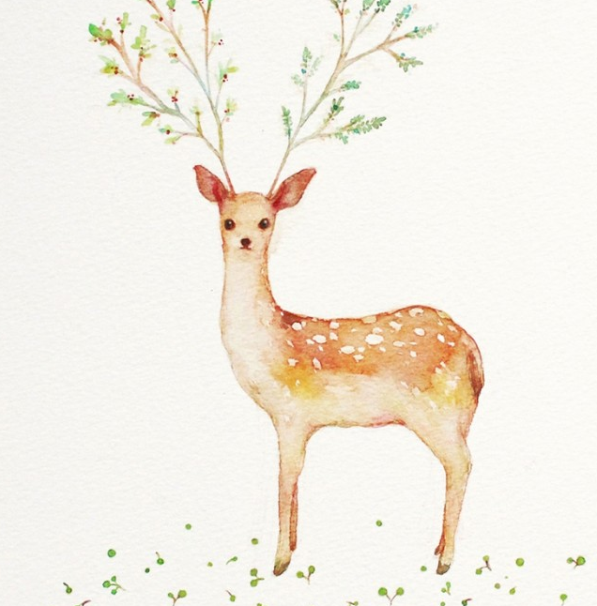
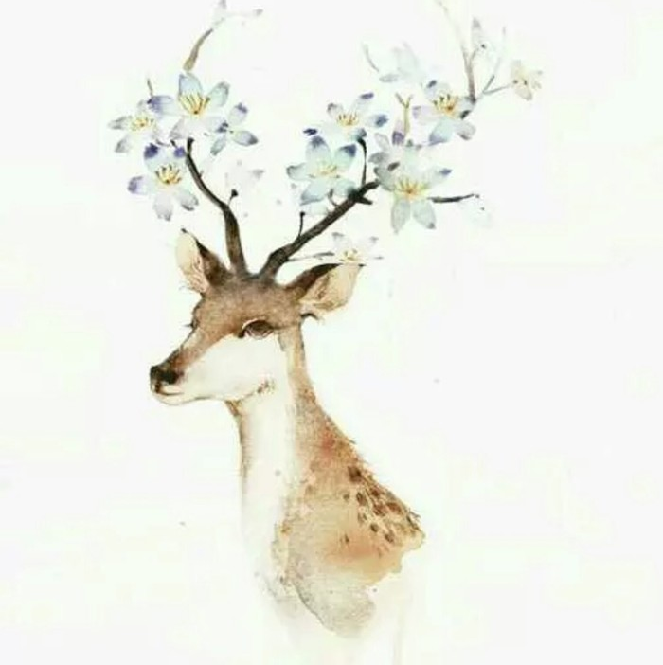
广 告 集 装 箱 出 品
新年都未有芳华，二月初惊见草芽。
白雪却嫌春色晚，故穿庭树作飞花。
长安大雪天，鸟雀难相觅。其中豪贵家，
捣椒泥四壁。
到处爇红炉，周回下罗幂。暖手调金丝，
蘸甲斟琼液。
醉唱玉尘飞，困融香汗滴。岂知饥寒人，
手脚生皴劈。

Slide 27
广 告 集 装 箱 出 品
长安大雪天，鸟雀难相觅。其中豪贵家，捣椒泥四壁。到处爇红炉，周回下罗幂。
暖手调金丝，蘸甲斟琼液。醉唱玉尘飞，困融香汗滴。岂知饥寒人，手脚生皴劈。
广 告 集 装 箱 出 品
广 告 集 装 箱 出 品
新年都未有芳华，二月初惊见草芽。
白雪却嫌春色晚，故穿庭树作飞花。
新年都未有芳华，二月初惊见草芽。
白雪却嫌春色晚，故穿庭树作飞花。

Slide 28
广 告 集 装 箱 出 品
新年都未有芳华，二月初惊见草芽。
白雪却嫌春色晚，故穿庭树作飞花。
广 告 集 装 箱 出 品
新年都未有芳华，二月初惊见草芽。
白雪却嫌春色晚，故穿庭树作飞花。
长安大雪天，鸟雀难相觅。其中豪贵家，
捣椒泥四壁。
到处爇红炉，周回下罗幂。暖手调金丝，
蘸甲斟琼液。
醉唱玉尘飞，困融香汗滴。岂知饥寒人，
手脚生皴劈。
广 告 集 装 箱 出 品
新年都未有芳华，二月初惊见草芽。
白雪却嫌春色晚，故穿庭树作飞花。
广 告 集 装 箱 出 品
新年都未有芳华，二月初惊见草芽。
白雪却嫌春色晚，故穿庭树作飞花。

Slide 29
过渡页

Slide 30
过渡页

Slide 31
过渡页

